Slide 1
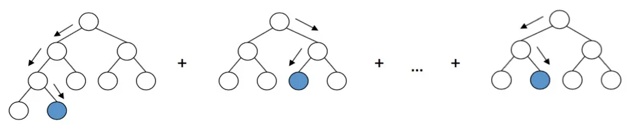
Tree-based ranking model
CTR预估网络
……
……
……
特征交互
User Feats
清晰度模型
马赛克模型
广告识别模型
Doc Feats

Slide 2
CTR预估网络
特征交互
User Feats
Doc Feats
Session Feats

Slide 3
…

Slide 4
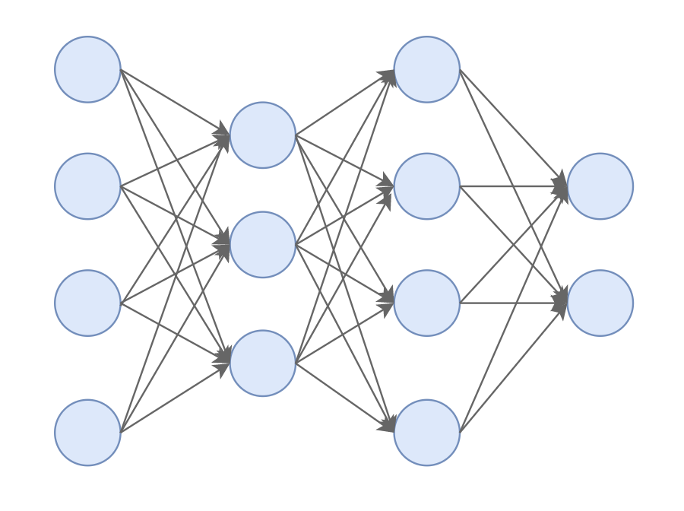
基于树模型的排序模型
CTR预估NN模型
相关性树模型
质量树模型
CTR预估树模型
…
…
…
音频模型
题文不符模型
综合质量模型
清晰度模型
马赛克模型
广告检测模型
相关性NN模型A
相关性NN模型B
相关性NN模型C
质量相关高级模型特征
Title提取模型
音频模型
题文不符模型
综合质量模型
用户ID
用户历史行为
用户画像
Query Embedding模型
OCR提取模型
清晰度模型
马赛克模型
广告检测模型
User侧特征
Query分析等
Doc侧特征
站点ID
站点后验信息
站点其他信息
Query侧特征

